Slide 1
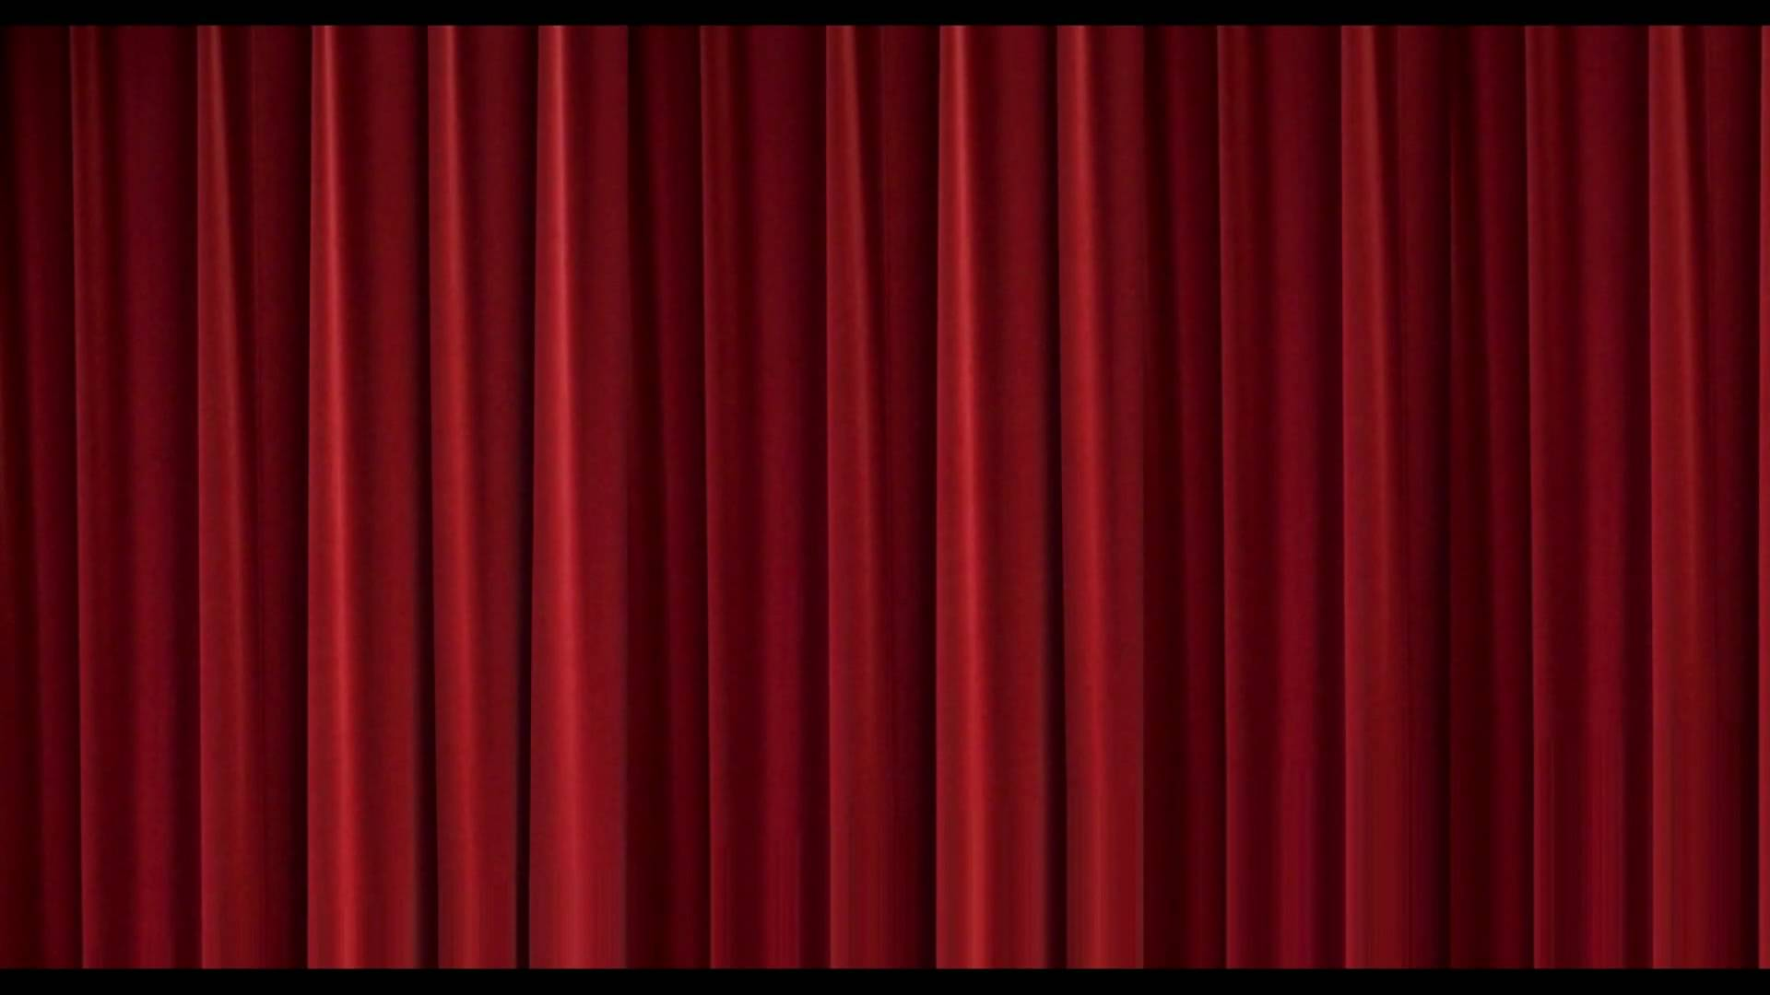
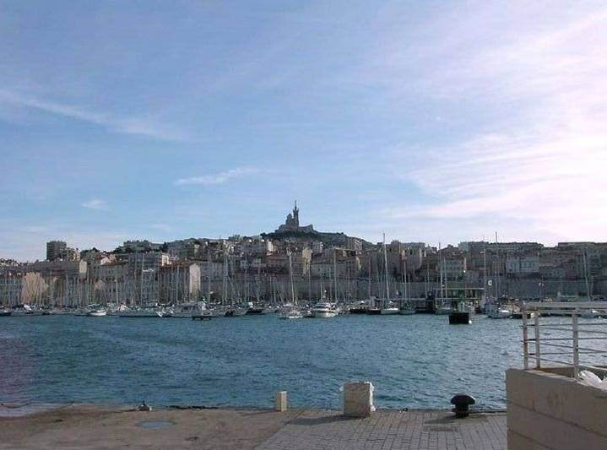

POUR ENTRER

Slide 2











SALUT DE MARSEILLE
Web CAM

Slide 3
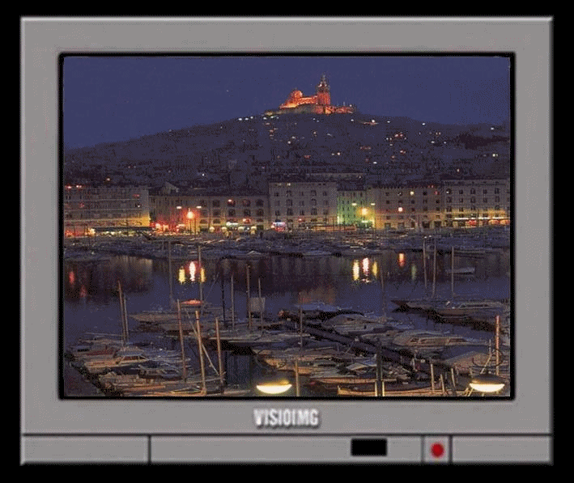

WEBCAM MARSEILLE
22:30:28

Slide 4







Slide 5






Slide 6



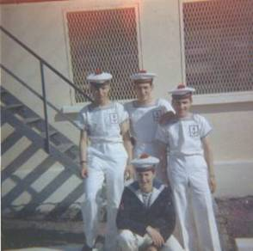
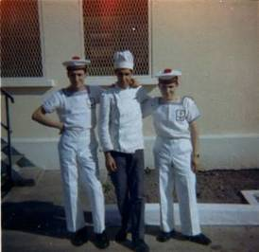
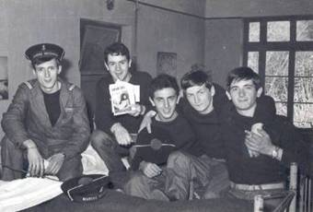
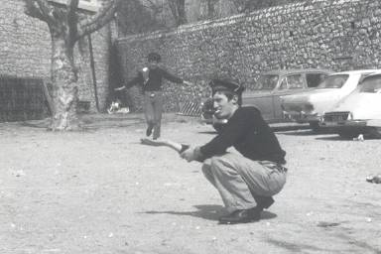
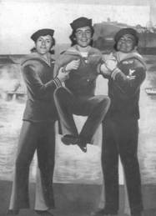

Slide 7
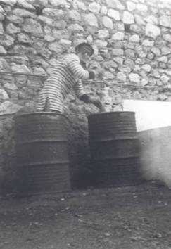
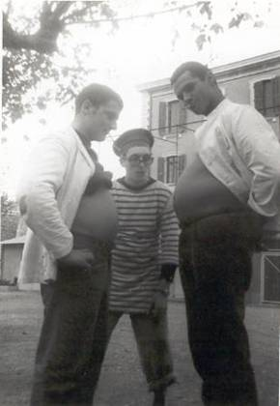
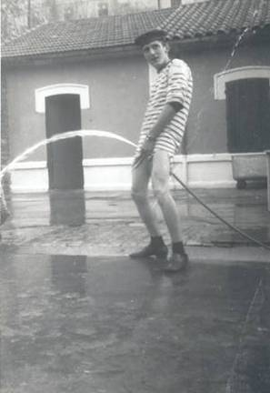
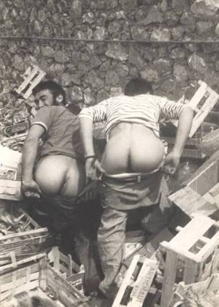
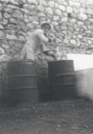
A l’armée dans la marine
J’étais cuisto
C’étais tres dur
On en avait
Parfois plein le cul

Slide 8
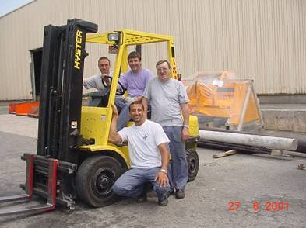
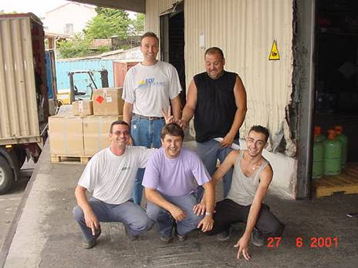
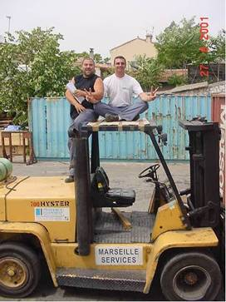
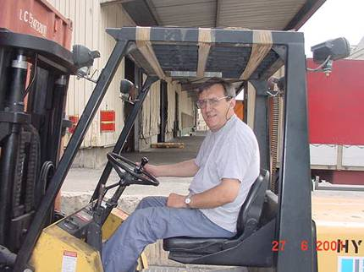

Slide 9
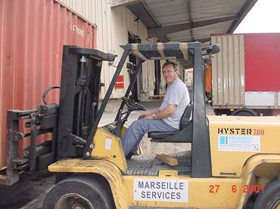
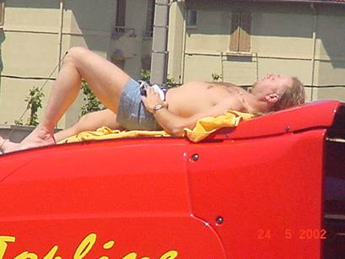
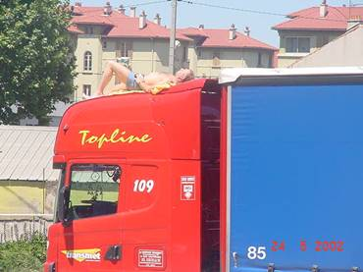
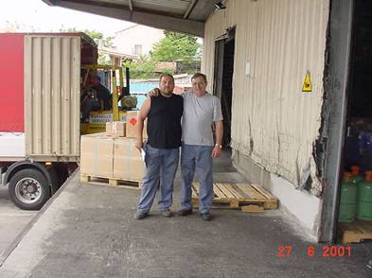

Slide 10
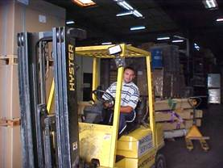
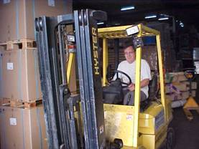
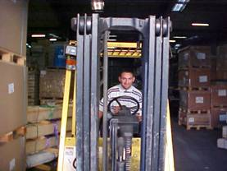
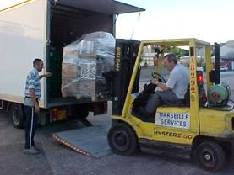
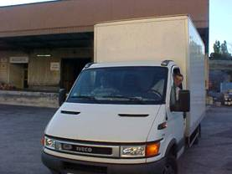
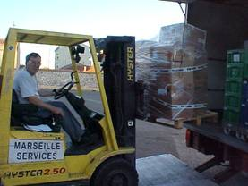
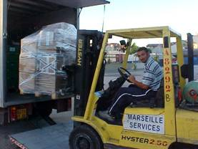
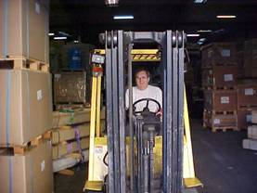
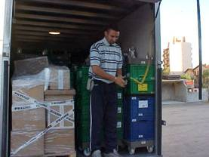

Slide 11



Slide 12
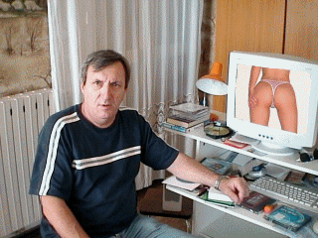

Slide 13
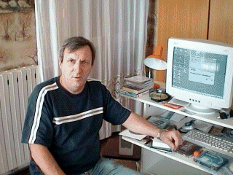

Slide 14
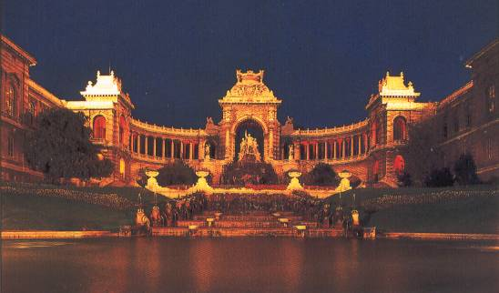
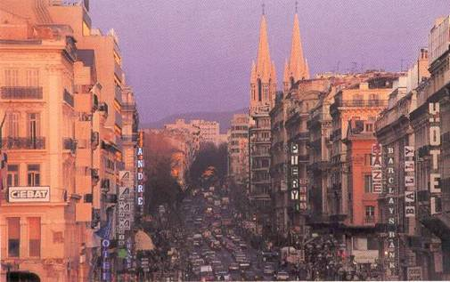
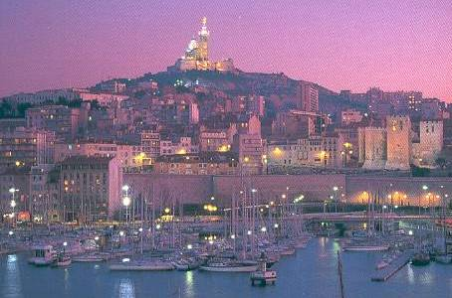
LE PALAIS LONGCHAMPS
LA CANEBIERE
LE VIEUX PORT

Slide 15
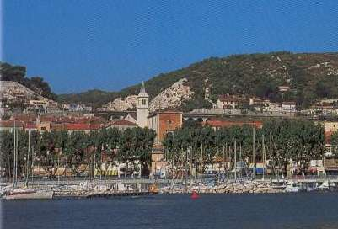
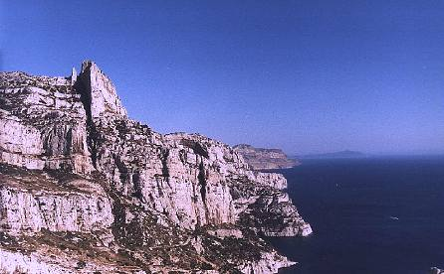
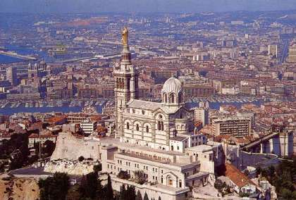
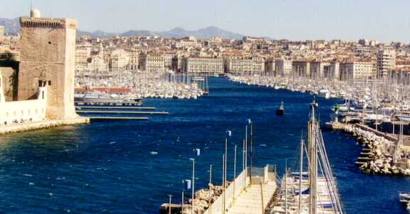
L’ESTAQUE
LA COTE
LA VIERGE DE
LA GARDE
LE VIEUX PORT

Slide 16
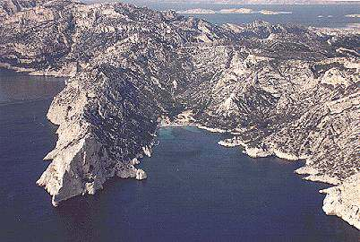
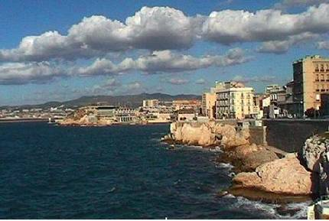
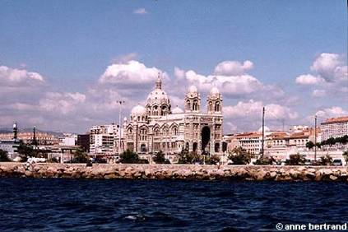
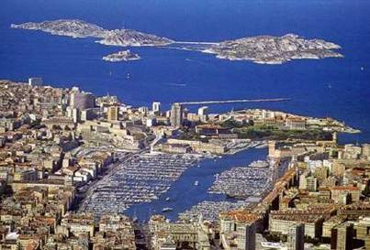
LES CALANQUES
LA CORNICHE
LA MAJOR
LE VIEUX PORT

Slide 17
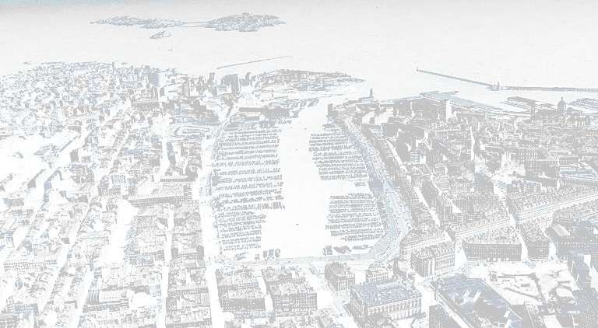
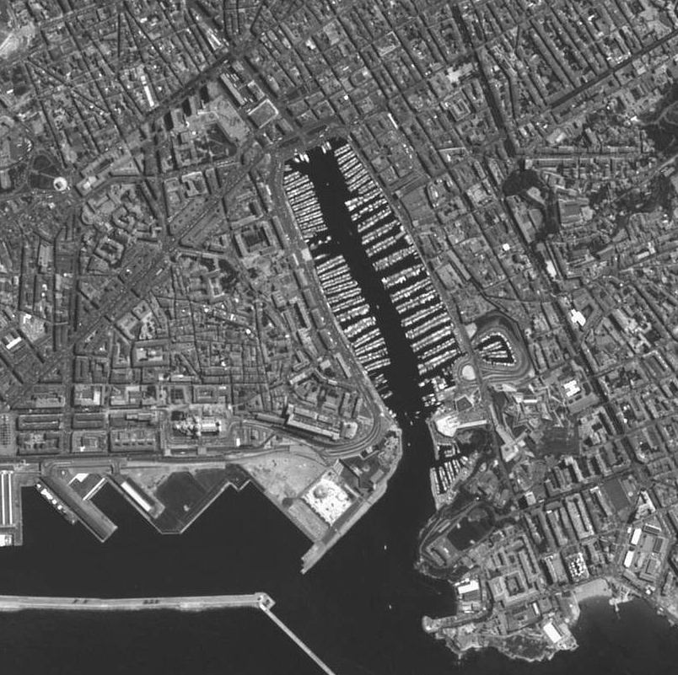


Slide 18
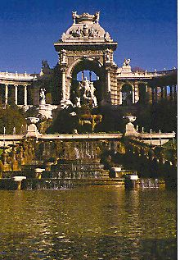
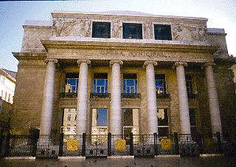
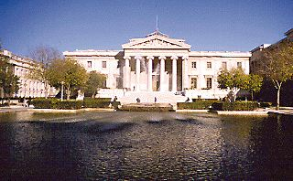
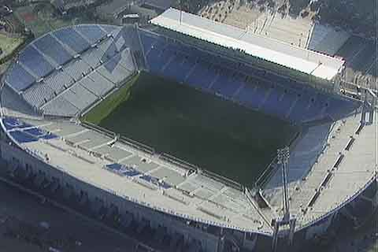
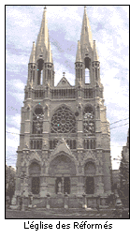


Slide 19









Slide 20








Slide 21

Le Palais Longchamp
Château d'eau de la ville dont la construction a été décidée simultanément à celle du canal de Marseille en 1839.Le Palais Longchamp inclue le musée des Beaux-Arts et d'Histoire Naturelle et ne sera terminé qu'en 1862, sur des plans de l'architecte Espérandieu. .

Slide 22
L’Opéra de Marseille
L'incendie de 1919 n'a laissé subsister de l'opéra d'époque Louis XVI que le péristyle néo-classique et les murs maîtres.Il fut reconstruit en 1924 par les architectes Castel et Ebrard dans le pur style Art-Déco.

Slide 23
Le Palais de Justice
Il est l'oeuvre de l'architecte A. Martin entre 1856 et 1862, bâtiment classique tant par son architecture que par son décor sculpté.

Slide 24
L’Eglise Du Sacré Coeur
Construite de 19éà à 1947 par l'architecte Dupoux qui associe là deux styles, le romano-byzantin et l'éclectisme.On y perpétue le "voeu des Echevins" tous les mois de Juin.

Slide 25

L’Hôtel Dieu
Bâtiment du XVIIIè siècle.Autrefois centre hospitalier de la ville.Bel escalier de l'architecte Esprit Brun.

Slide 26
L’Hôtel de Cabre
Construit en 1535, c'est la plus ancienne maison de Marseille, de style Louis XII et Renaissance.

Slide 27
L’Hôtel de Ville
(1653) Situé sur l'ancienne Maison de Ville.Il est orné d'un médaillon aux armes de France réalisé par Pierre Puget.

Slide 28

Le Clôcher des Accoules
(XII, XIV, XVIIè siècles) Dernier vestige d'une des plus anciennes églises de Marseille.Abritait autrefois la cloche Sauveterre utilisée pour convoquer les conseils municipaux.

Slide 29

La Vieille Charité
Ensemble Architectural du XVIIème siècle destiné à abriter les vagabonds et les orphelins, c'est aujourd'hui un centre polyculturel accueillant des expositions, le Musée d'Art Africain Océanien Amérindien, et le musée d'Archéologie Méditerranéenne. La Chapelle fut érigé au XVIIème siècle par Pierre Puget dans un style baroque français.

Slide 30


Basilique Notre Dame de la Garde
Point culminant de la ville à 154m, on y érige la première chapelle en 1214.En 1524 François Ier y commande la construction d'un fort.La basilique actuelle de style romano-byzantin sur des plans de l'architecte Espérandieu, fait parties des grands travaux entrepris sous le Second Empire et sera consacrée en 1864.Depuis l'esplanade on découvre une des vues les plus impressionnantes de Marseille.

Slide 31
Fort Saint-Jean
L'origine du fort remonte au XIIe siècle avec la commanderie des Hospitaliers de Saint-Jean de Jérusalem.La Tour Carrée commandée par le roi René date du XVe siècle.C'est Louis XIV qui fera construire par le Chevalier de Clerville la tour du Fanal, tour de guet, vers 1670 et qui fera fortifier l'ensemble du fort.

Slide 32


Le Vieux port
+

Slide 33



Buste de Vincent scotto
Le ferry boat

Slide 34
Le Palais du Pharo
Véritable "résidence les pieds dans l'eau", offerte à Napoléon III par Marseille, elle est dûe à l'architecte parisien Lefuel.Une vue magnifique sur Marseille vous attend.

Slide 35

La Cathédrale de la Nouvelle Major
Imposant édifice du XIXème siècle de style romano-byzantin au décor intérieur en marbre et porphyre. .

Slide 36


Le Stade Vélodrome
"sanctuaire du football marseillais" construit en béton armé en 1937 par l'architecte Ploquin.Le stade peut accueillir jusqu'à 50000 spectateurs.C'est le siège de l'Olympique de Marseille fondé en 1898, champion d'Europe en 1993.
+

Slide 37


Slide 38

La Maison Diamantée
Edifice érigé en 1570 qui doit son nom aux pierres de la façade taillées en "pointe de diamant".Elle abrite le musée du Vieux Marseille.La Maison diamantée témoigne, à travers mobilier et costumes provençaux, tarots et cartes à jouer, crèches et santons, de la vie quotidienne à Marseille aux XVIIIème et XIXème siècles.

Slide 39

La Statue De David
Copie du célèbre "David" de Michel-Ange en marbre de Carrare, offert par le marbrieur-scupteur Jules Cantini en 1903.

Slide 40

Les Calanques
+

Slide 41


Cassis avec vue de la falaise (Cap Canaille)
Port de Cassis vue d'avion.

Slide 42

Eglise des Réformés
L'église Saint-Vincent de Paul fut élevée de 1855 à 1888 dans le style gothique ogival du XIIIème siècle par l'architecte Reybaud sur les plans de l'abbé Pougnet.

Slide 43

La Grotte Henri Cosquer
Une des 46 mains négatives de la grotte (?27000 ans environ). Les mains négatives ont été réalisées au pochoir, c'est à dire par projection d'argile rouge sur une main appliquée contre la paroi.
Grotte sous-marine découverte officiellement en 1992 par Henri Cosquer dans le massif des calanques et classée monument historique la même année, elle présente des peintures et des gravures datant de plus de 27 000 ans.
La grotte Cosquer vue en coupe.
+

Slide 44



Peinture d'un bouquetin.
Ce pingouin fait partie des nombreux animaux marins représentés : 12 % du bestiaire total. C'est la première représentation préhistorique connue d'un tel animal. Il illustre le climat différent qui régnait à l'ère glacière en Provence, probablement proche de celui de la Scandinavie de nos jours.
Détail de la tête d'un cheval peint.

Slide 45

Le Château d'If :
Ancienne forteresse construite sous François Ier en 1524, il devient prison d'état au XVIIème siècle.Le roman d'Alexandre Dumas, "le comte de Monte Cristo" l'a rendu célèbre.

